Slide 1
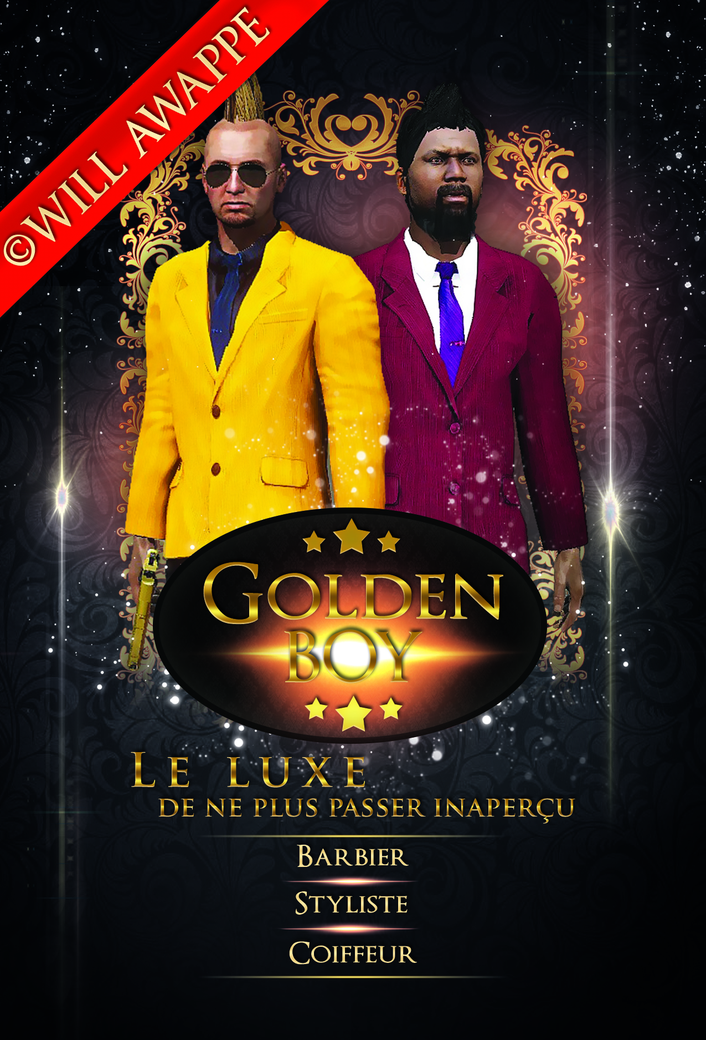

Slide 2
Présentation de l'organisation
La Boutique de Mode « Golden Boy » est une entreprise qui a vu le jour aux Etats-Unis par une certaine Mme Awappe entrepreneuse Américaine. Sa boutique était tellement populaire qu’elle y aurait travaillé jusqu’à ca mort. Elle eu le temps avant ca mort de déposer les droit de ca marque et ceux-ci fut légué à son petit fils qui n’est autre que Will Awappe avec un message très claire sur son testament :
« Mon petit will je te lègue ce trésor ! Dés lors que tu te sentira bien à un endroit, reste y et fait revivre Golden Boy ! S’il te plait Will devient un honnête homme, ne fait pas les même erreurs que ton père, devient quelqu’un de bien. Je t’aime petit Will ».
La Boutique regroupe 3 savoir faire bien distinct que Will à pu apprendre quand il était enfant avec sa grand-mère qui venait le chercher après l’école pour l’amener dans sa boutique.
Tout d’abord il y a le stylisme : un savoir faire unique digne des plus grand couturier, effectivement Mme Awappe était une disciple de la famille Italienne « Versace » lors de ces étude de stylisme. Un style inimitable Golden Boy est spécialisé dans la haute couture dite « Disco » c’est-à-dire des modèles de costume très « flashy » pour ne jamais passer inaperçu.
Et enfin il y a la coiffure et la barbe un savoir faire que Will voulu ajouter lors de la réouverture de l’entreprise. C’est une chose qu’il a appris à la cité sur le tas. Venant d’une famille modeste, lui et ces frère n’ont jamais eu les moyens d’aller chez le coiffeur ou le barbier

Slide 3
Objectifs de l'organisation
L’objectif de Will est de redorer le blason d’une entreprise familiale et faire honneur à sa grand-mère qui lui avait demander de redorer le blason de « Golden Boy » là ou il se sentirait bien. Mais il souhaite également :
Redynamisé une partie de l’ile aux paysages maritimes merveilleux qui je trouve reste légèrement inactif.
Proposer à une clientèle riche un relooking total pour les soirées les plus folle du Wonderbar ou du Casino afin que ceux-ci ne passe plus inaperçu.
Concurrencé légèrement la société « Jack Darling » même ci l’emplacement géographique sera totalement à l’opposé et les produit relativement différent de ce que propose Mr Darling.
Apporter de la nouveauté avec cette toute première boutique de relooking sur-mesure en faisant venir sur l’ile les meilleurs coiffeurs-Barbiers de la planète.

Slide 4
Structure de l’entreprise
Directeur Général Mr Awappe
Responsable de Boutique
Relooker
Relooker

Slide 5
Localisation souhaité des locaux

Slide 6
Recrutement

Slide 7
Catalogues
En Cour de Création

